Slide 1

TẬP THỂ LỚP 3A
KÍNH CHÀO QUÝ THẦY CÔ VỀ DỰ GIỜ TOÁN

Slide 2


Slide 3
12 l x 3 =
120 l – 20 l =

Slide 4


Notes:
Tác giả bộ ppt Toán + Tiếng Việt các lớp 1, 2, 3: Phan Thị Linh – Đà Nẵng
Sđt lh: 0916.604.268
+ Zalo: 0916.604.268
+ Facebook cá nhân: https://www.facebook.com/nhilinh.phan/
+ Nhóm chia sẻ tài liệu: https://www.facebook.com/groups/443096903751589
Hãy liên hệ chính chủ sản phẩm để được hỗ trợ và đồng hành trong suốt năm học nhé!

Slide 5

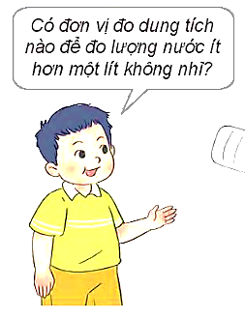
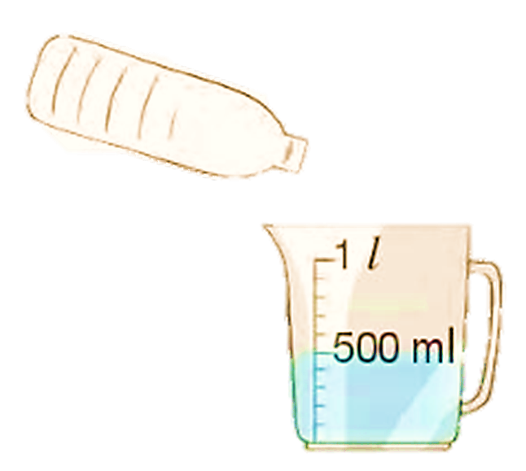

Slide 6
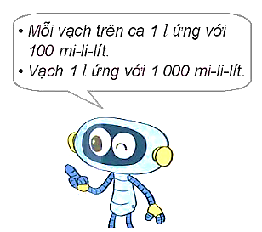

Slide 7
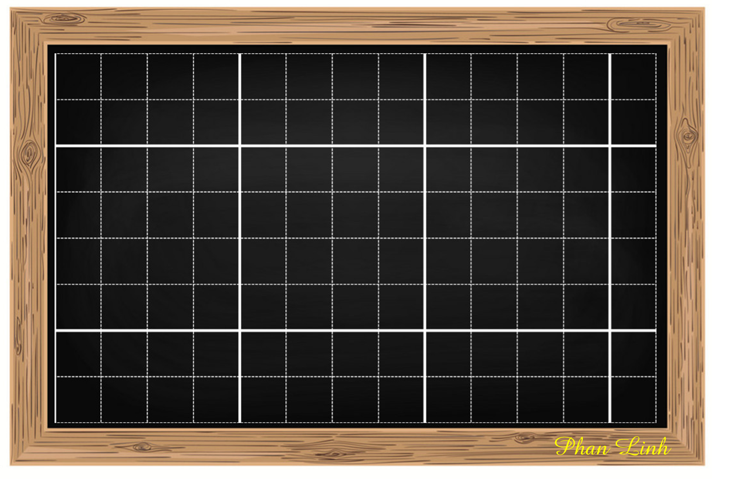
ml
Notes:
Viết mm vào bảng con

Slide 8
5 ml
7 ml

Slide 9
Thảo luận nhóm đôi
Thời gian 1 phút
Câu hỏi: 1l bằng bao nhiêu mi-li-lít?

Slide 10
1l = 1000 ml
1000 ml = 1l

Slide 11
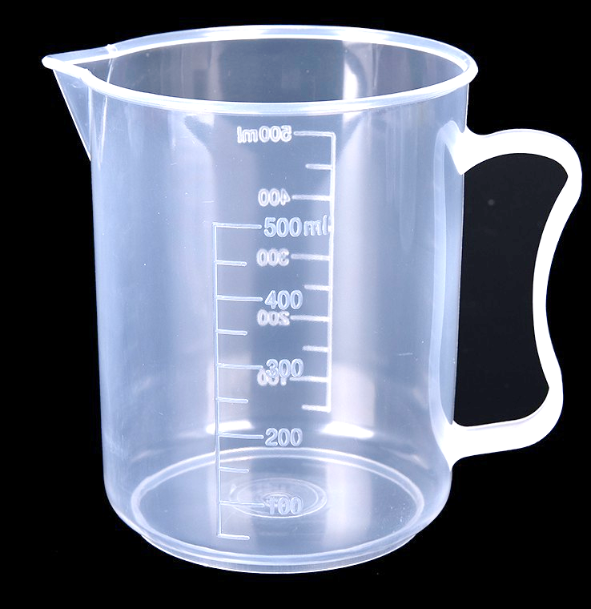
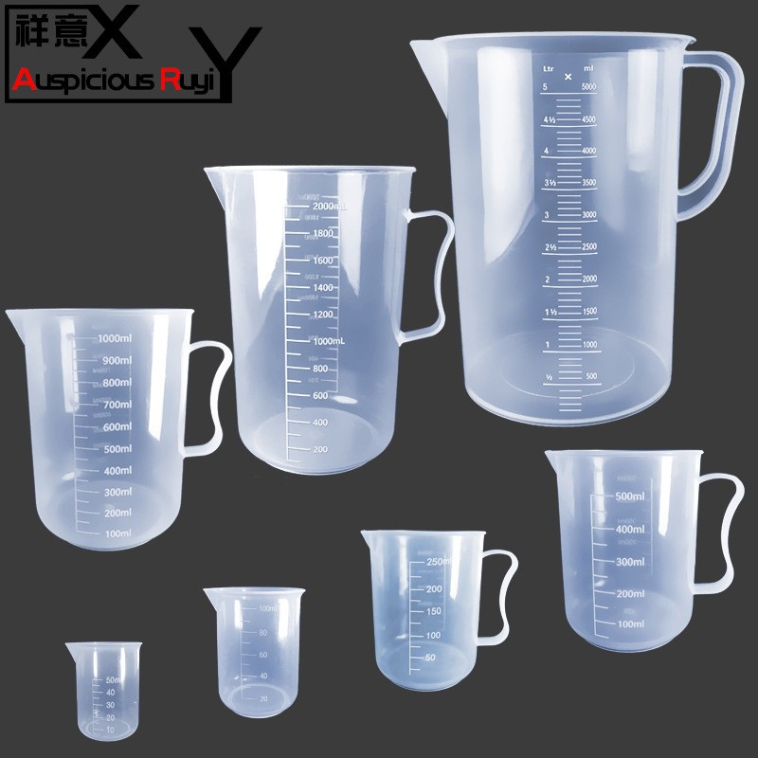
Giới thiệu dụng cụ đo thể tích:

Slide 12

Notes:
Xong bài 1 thì quay về slide 8
Tác giả bộ ppt Toán + Tiếng Việt các lớp 1, 2, 3: Phan Thị Linh – Đà Nẵng
Sđt lh: 0916.604.268
+ Zalo: 0916.604.268
+ Facebook cá nhân: https://www.facebook.com/nhilinh.phan/
+ Nhóm chia sẻ tài liệu: https://www.facebook.com/groups/443096903751589
Hãy liên hệ chính chủ sản phẩm để được hỗ trợ và đồng hành trong suốt năm học nhé!

Slide 13
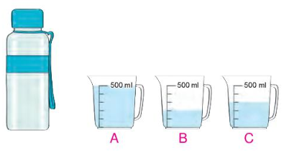
1
Số?
Rót hết nước từ bình sang 3 ca (như hình vẽ).
a) Ca A có 500 ml nước, ca B có mn nước, ca C có ml nước.
200
?
300
?
b) Lúc đầu, lượng nước trong bình có là ml.
1 000
?

Slide 14
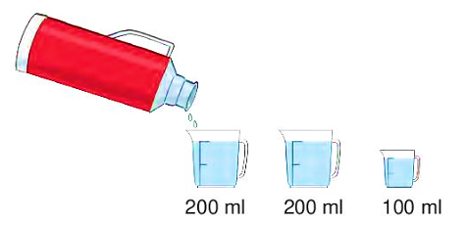
2
Trong phích có 1 l nước. Rót nước ở phích sang 3 ca (như hình vẽ).
a) 1 l = ml.
1 000
?
b) Sau khi rót, lượng nước còn lại trong phích là ml.
500
?

Slide 15


Notes:
Xong bài 1 thì quay về slide 8
Tác giả bộ ppt Toán + Tiếng Việt các lớp 1, 2, 3: Phan Thị Linh – Đà Nẵng
Sđt lh: 0916.604.268
+ Zalo: 0916.604.268
+ Facebook cá nhân: https://www.facebook.com/nhilinh.phan/
+ Nhóm chia sẻ tài liệu: https://www.facebook.com/groups/443096903751589
Hãy liên hệ chính chủ sản phẩm để được hỗ trợ và đồng hành trong suốt năm học nhé!

Slide 16
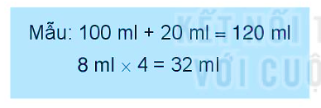
1
Tính (theo mẫu).
a) 120 ml – 20 ml = 100 ml
?
b) 12 ml x 3 = 36 ml
?

Slide 17
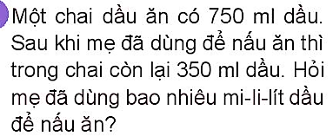
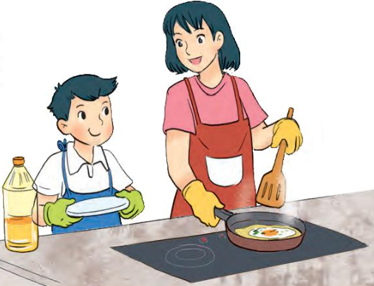
2
Tóm tắt:
Chai dầu : 750 ml
Còn lại : 350 ml
Đã dùng : … ml?

Slide 18
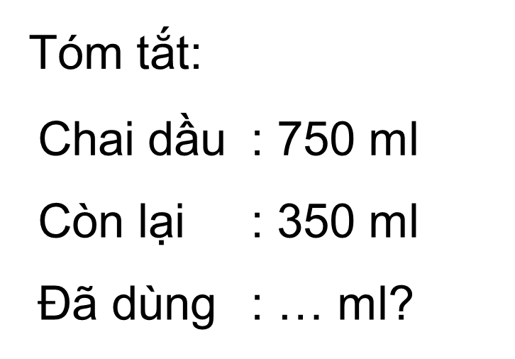
2
Bài giải
Mẹ đã dùng số mi-li-lít dầu là:
750 – 350 = 400 (ml)
Đáp số: 400 ml.
Notes:
Tác giả bộ ppt Toán + Tiếng Việt các lớp 1, 2, 3: Phan Thị Linh – Đà Nẵng
Sđt lh: 0916.604.268
+ Zalo: 0916.604.268
+ Facebook cá nhân: https://www.facebook.com/nhilinh.phan/
+ Nhóm chia sẻ tài liệu: https://www.facebook.com/groups/443096903751589
Hãy liên hệ chính chủ sản phẩm để được hỗ trợ và đồng hành trong suốt năm học nhé!

Slide 19

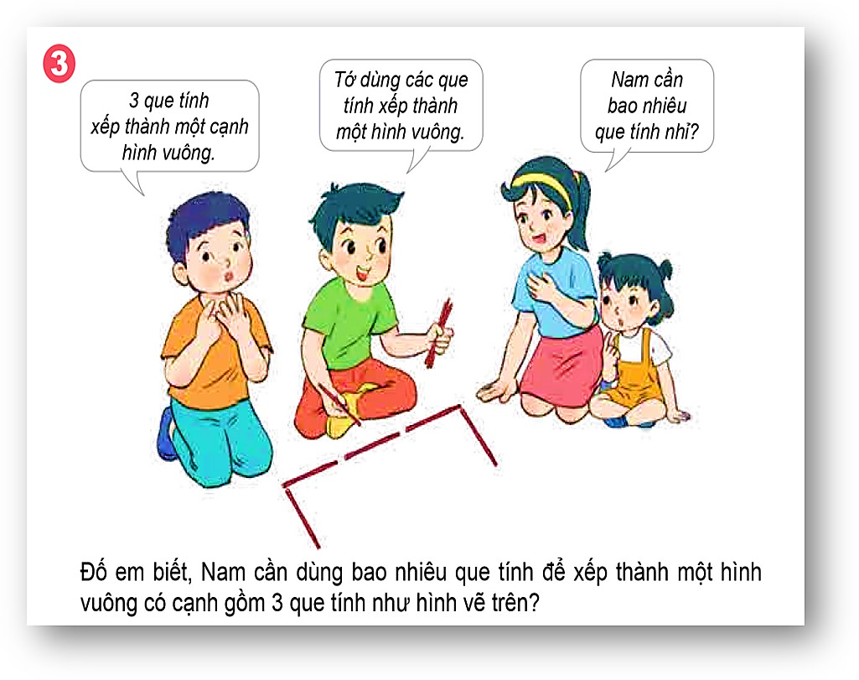
Notes:
GV linh động các tình huống vận dụng thực tế (nếu có)
Tác giả bộ ppt Toán + Tiếng Việt các lớp 1, 2, 3: Phan Thị Linh – Đà Nẵng
Sđt lh: 0916.604.268
+ Zalo: 0916.604.268
+ Facebook cá nhân: https://www.facebook.com/nhilinh.phan/
+ Nhóm chia sẻ tài liệu: https://www.facebook.com/groups/443096903751589
Hãy liên hệ chính chủ sản phẩm để được hỗ trợ và đồng hành trong suốt năm học nhé!

Slide 20


Muốn đo dung tích, ta có thể sử dụng đơn vị nào dưới đây?
A. mi-li-mét
B. mét
C. mi-li-lít

Slide 21

1 l = … ml
A. 100
B. 1 000
C. 10

Slide 22

Đâu là viết tắt của mi-li-lít?
A. g
B. l
C. ml
Notes:
HS được cộng 1 sticker

Slide 23

1 000 g = … kg
A. 1
B. 10
C. 100

Slide 24



Notes:
GV cùng HS chốt lại kiến thức bài học. Có thể mời HS chốt trước rồi GV chốt sau ạ
Tác giả bộ ppt Toán + Tiếng Việt các lớp 1, 2, 3: Phan Thị Linh – Đà Nẵng
Sđt lh: 0916.604.268
+ Zalo: 0916.604.268
+ Facebook cá nhân: https://www.facebook.com/nhilinh.phan/
+ Nhóm chia sẻ tài liệu: https://www.facebook.com/groups/443096903751589
Hãy liên hệ chính chủ sản phẩm để được hỗ trợ và đồng hành trong suốt năm học nhé!

Slide 25
Mi-li-lít là một đơn vị đo dung tích.
Mi-li-lít viết tắt là ml.
1 l = 1 000 ml.

Slide 26


Dặn dò
Notes:
Tác giả bộ ppt Toán + Tiếng Việt các lớp 1, 2, 3: Phan Thị Linh – Đà Nẵng
Sđt lh: 0916.604.268
+ Zalo: 0916.604.268
+ Facebook cá nhân: https://www.facebook.com/nhilinh.phan/
+ Nhóm chia sẻ tài liệu: https://www.facebook.com/groups/443096903751589
Hãy liên hệ chính chủ sản phẩm để được hỗ trợ và đồng hành trong suốt năm học nhé!

Slide 27
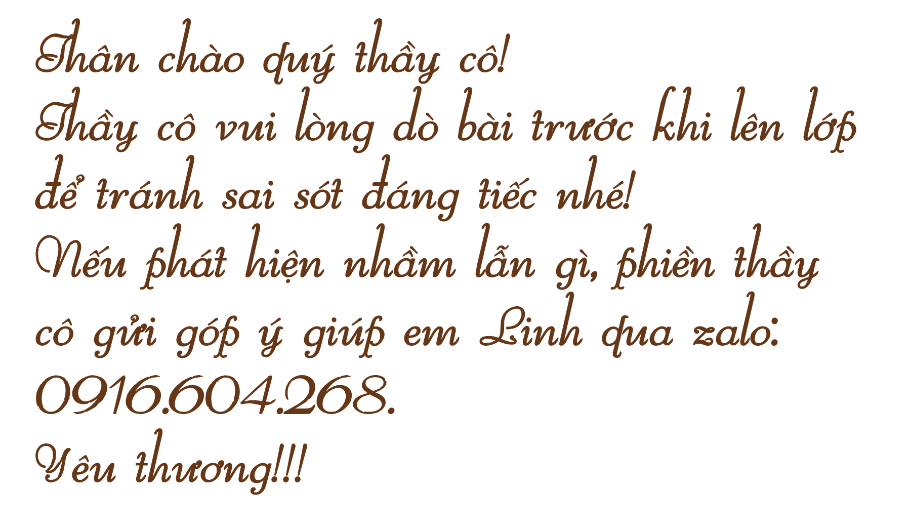

Slide 28

Người soạn : Phan Thị Linh
Năm sinh :
Đơn vị công tác :
LH : 0916.604.268
Thân chào Quý Thầy Cô!
Rất mong nhận được phản hồi và góp ý từ Quý Thầy Cô để bộ giáo án ppt được hoàn thiện hơn.
Mọi thông tin phản hồi mong được QTC gửi về:
+ Zalo: 0916.604.268
+ Facebook cá nhân: https://www.facebook.com/nhilinh.phan/
+ Nhóm chia sẻ tài liệu: https://www.facebook.com/groups/443096903751589
Notes:
Tác giả bộ ppt Toán + Tiếng Việt các lớp 1, 2, 3: Phan Thị Linh – Đà Nẵng
Sđt lh: 0916.604.268
+ Zalo: 0916.604.268
+ Facebook cá nhân: https://www.facebook.com/nhilinh.phan/
+ Nhóm chia sẻ tài liệu: https://www.facebook.com/groups/443096903751589
Hãy liên hệ chính chủ sản phẩm để được hỗ trợ và đồng hành trong suốt năm học nhé!

